Slide 1
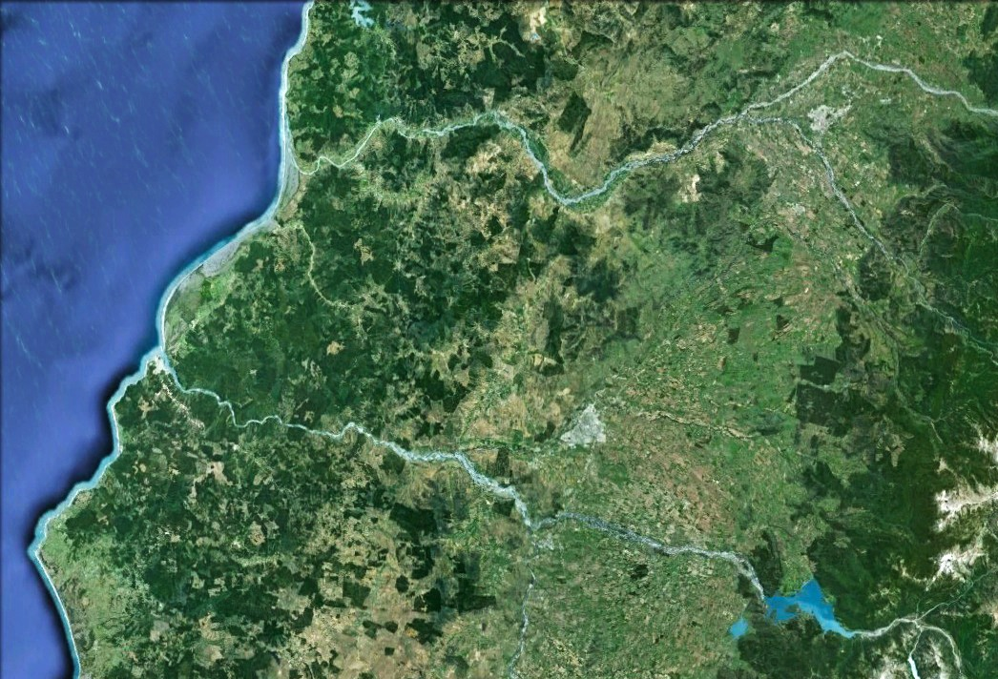
TALCA
2003

Slide 2
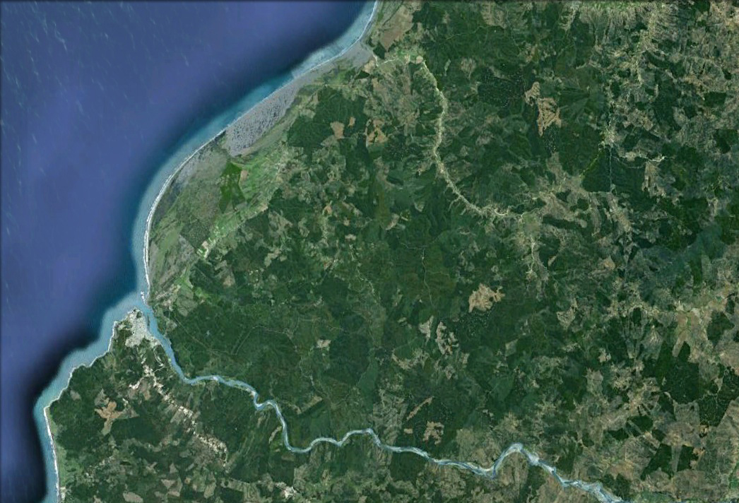
Dunas de Junquillar
Río Maule

Slide 3

Cuchi , Dunas de Junquillar
Asentamiento sobre un territorio dunar

Slide 4
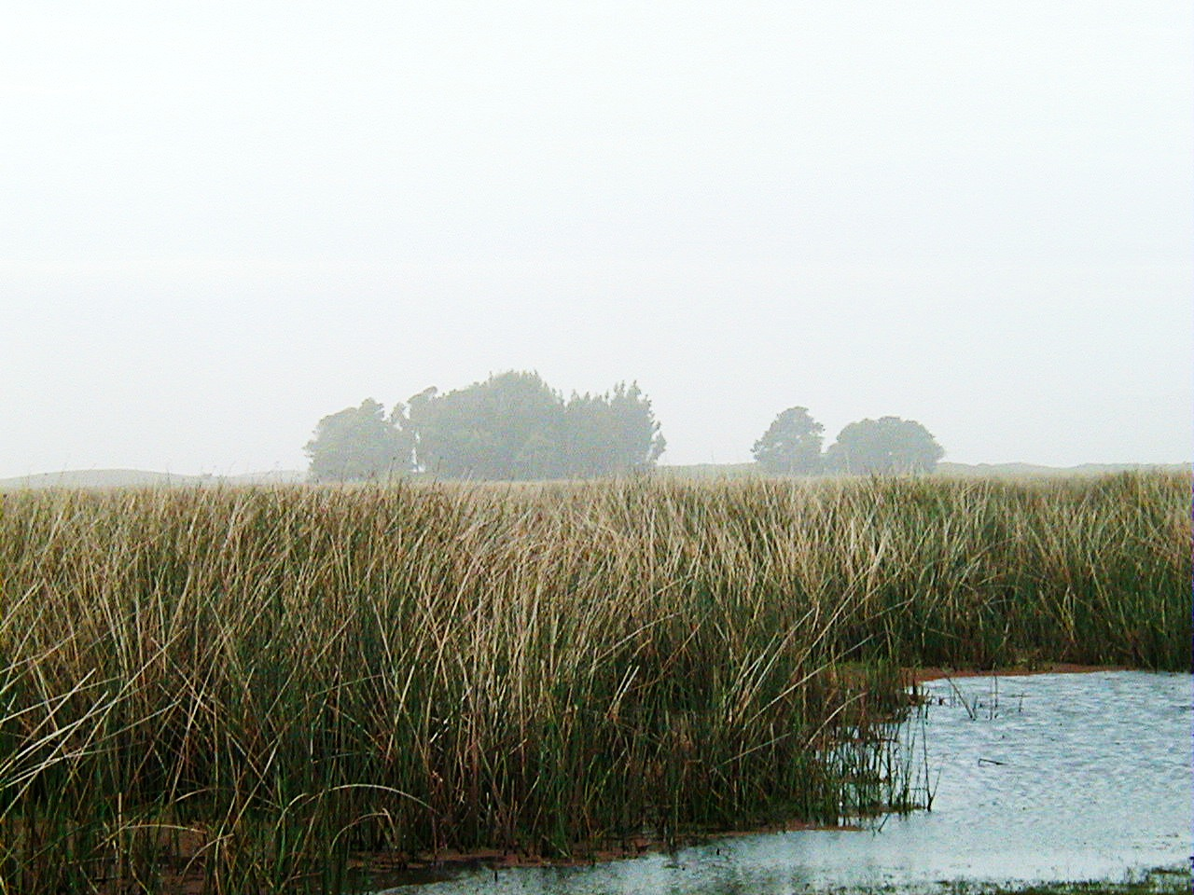

Slide 5
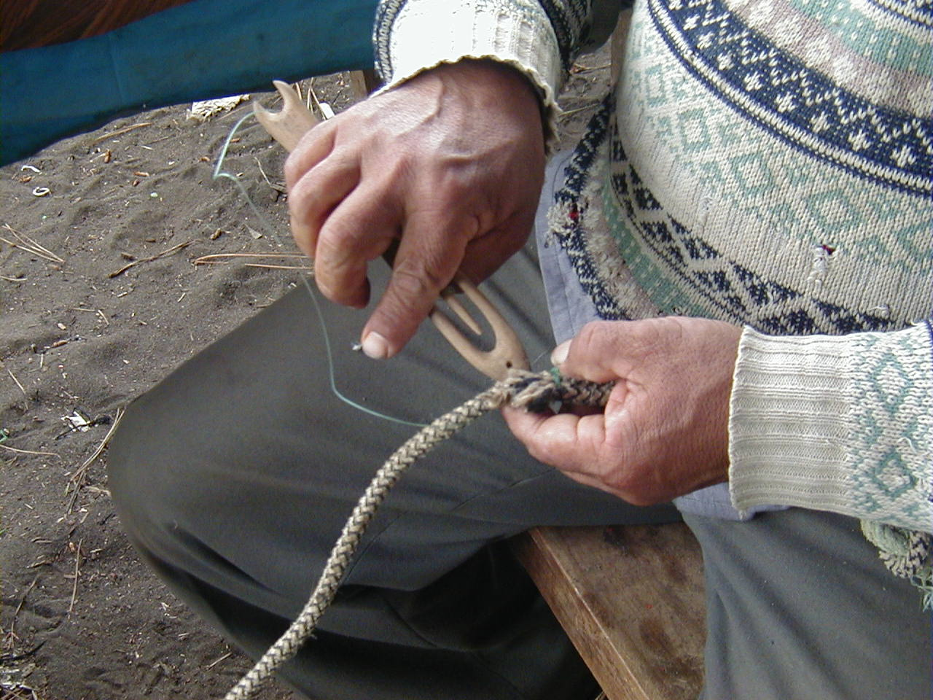
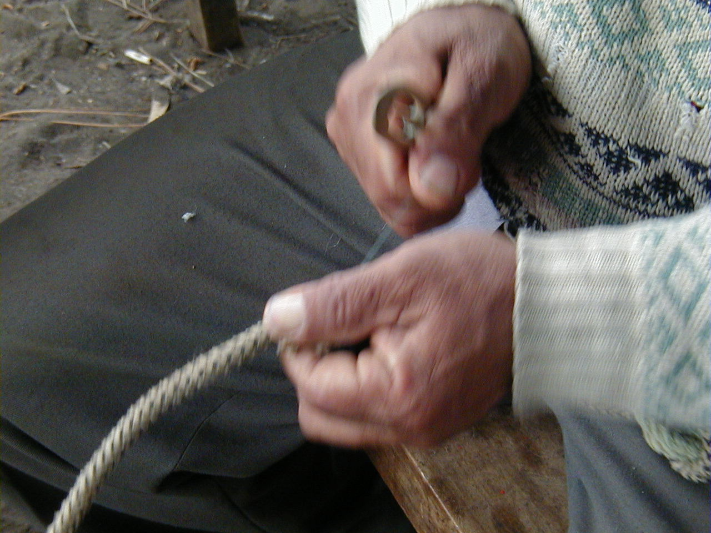
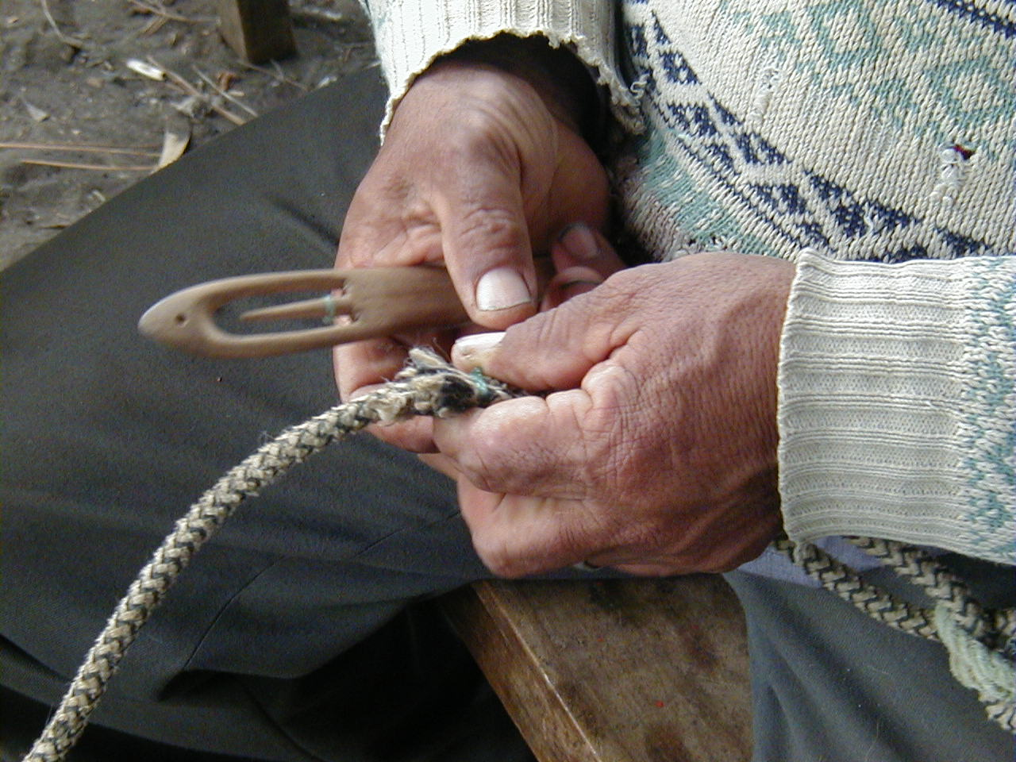
El Oficio del Pescador
La expertis del oficio sobre enmendar redes

Slide 6
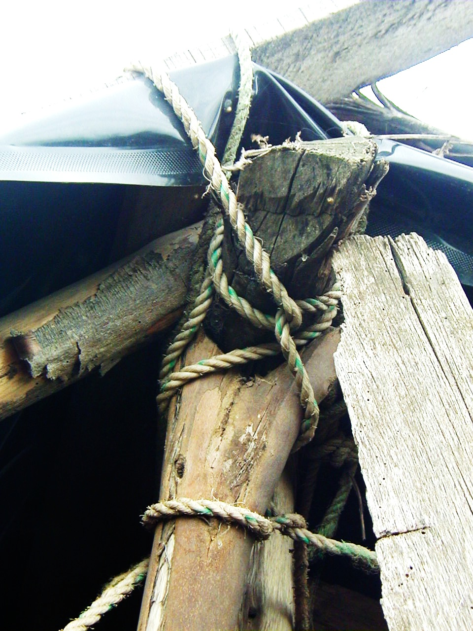
El Nudo y la Amarra como Herramienta y solución constructiva
Herencia del OFICIO

Slide 7
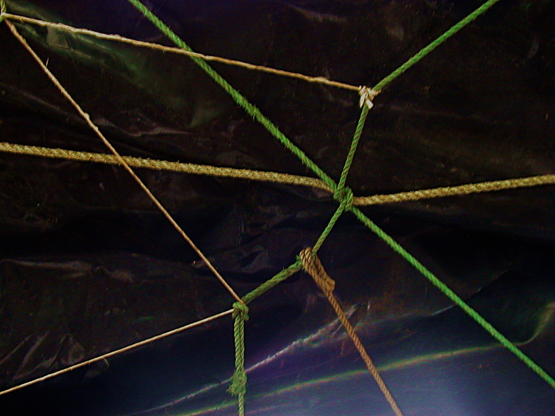
El Oficio del Pescador

Slide 8
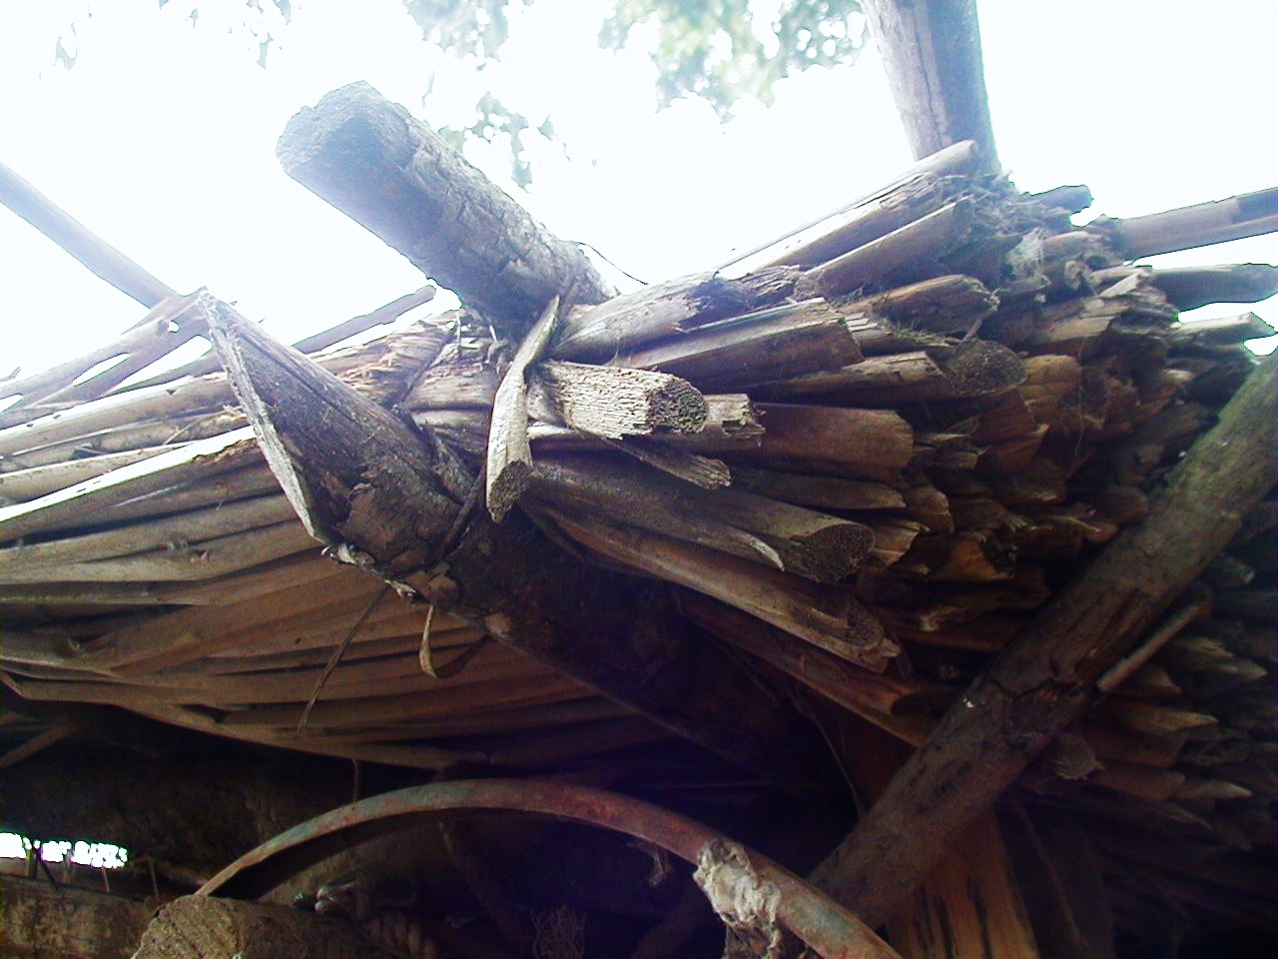

Slide 9
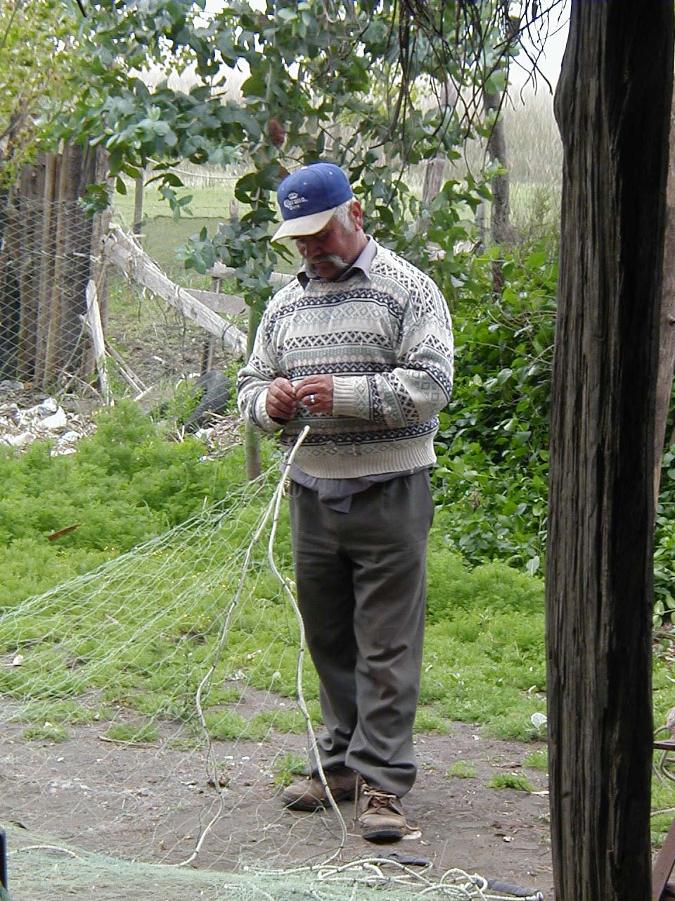
Cuando el Oficio rima a la Acción

Slide 10
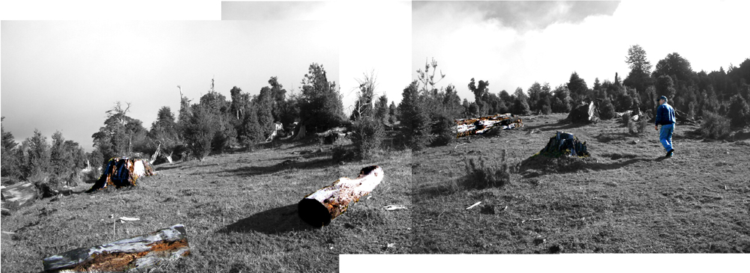
GRUPOTALCA.cl
Procesos Locales
Un territorio devastado por la deforestación y las erupciones volcánicas
Deja de ser sustentable para quienes lo habitan

Slide 11
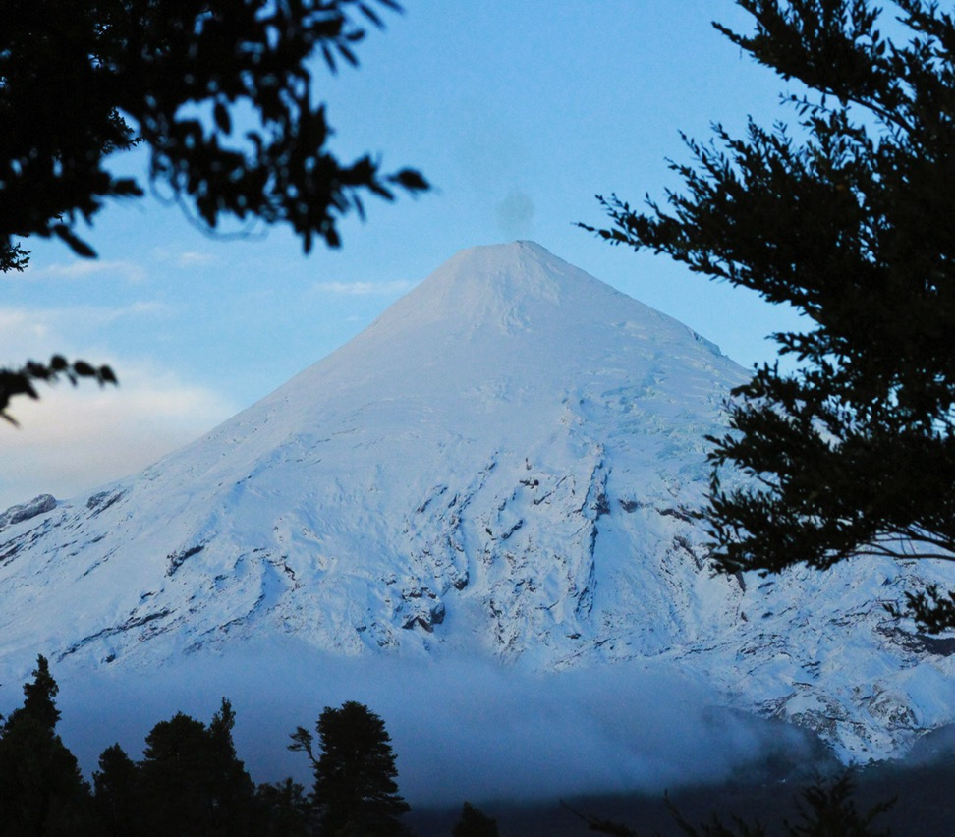
GRUPOTALCA.cl
Procesos Locales
Cuando el defecto se transforma en virtud

Slide 12
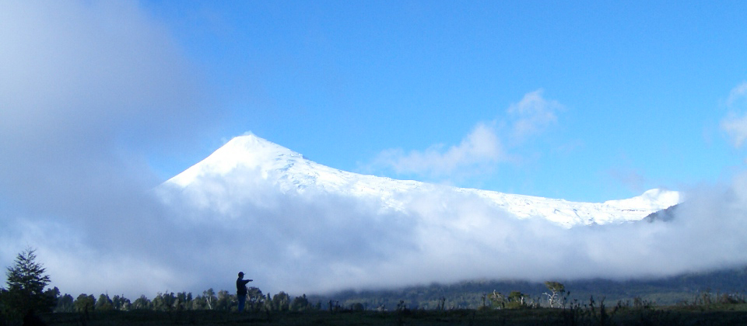
GRUPOTALCA.cl
Procesos Locales

Slide 13
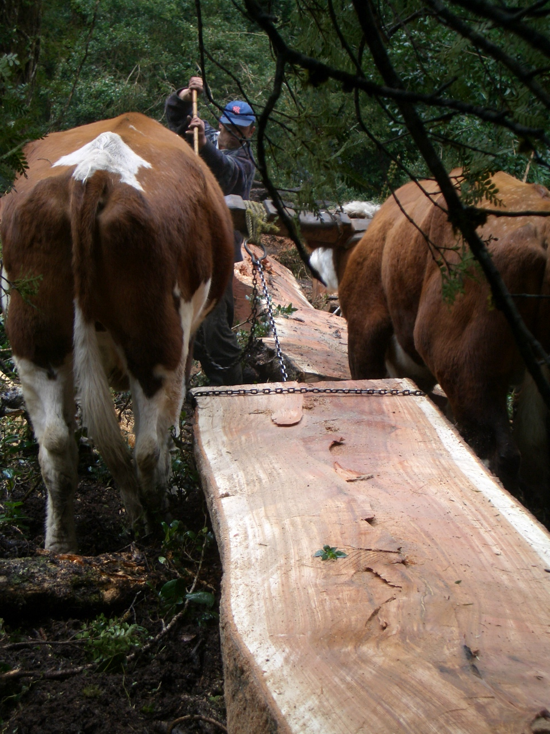
GRUPOTALCA.cl
Procesos Locales

Slide 14
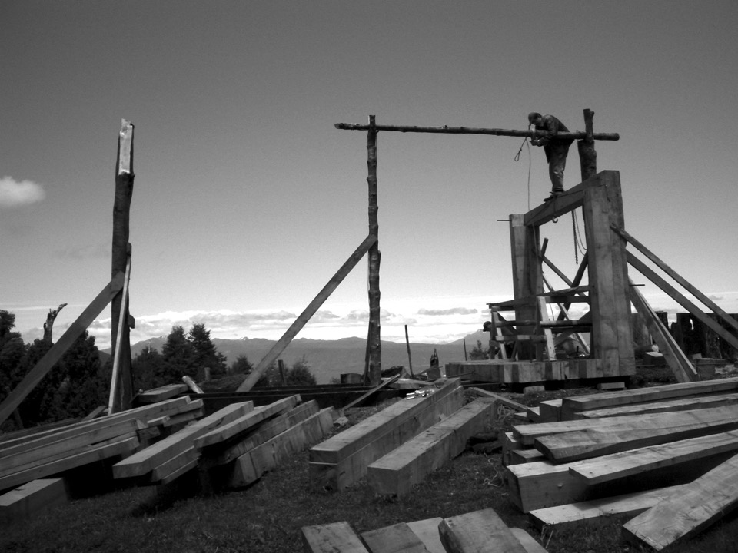
GRUPOTALCA.cl
Procesos Locales

Slide 15
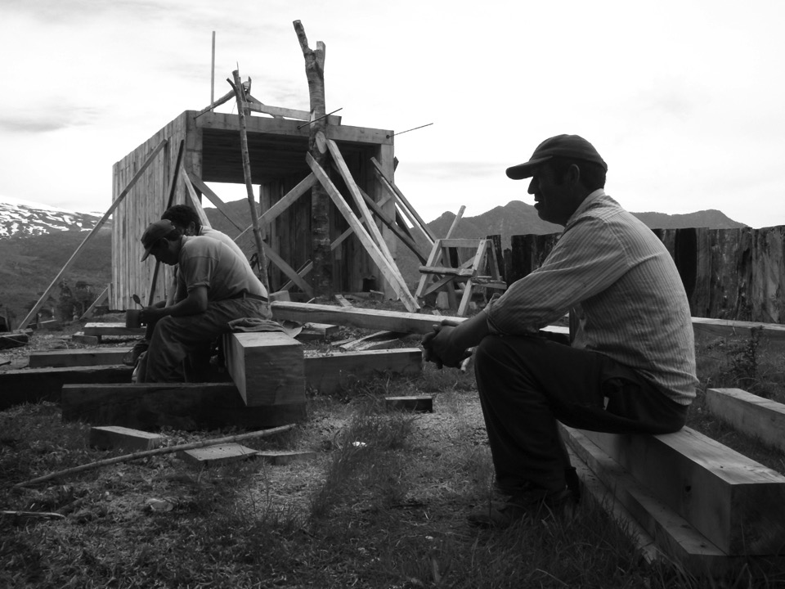
GRUPOTALCA.cl
Procesos Locales
Un leñador, un carpintero
y un mueblista…

Slide 16
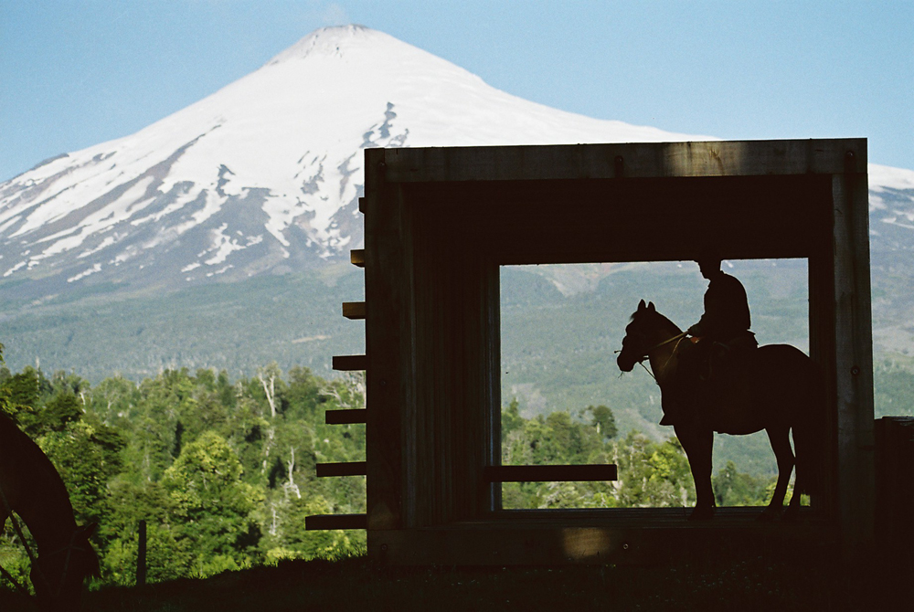
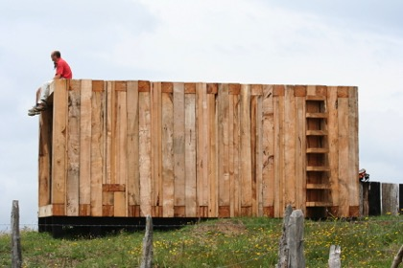
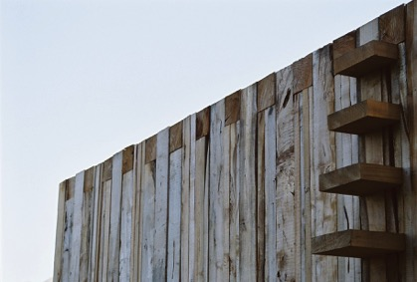
GRUPOTALCA.cl
Procesos Locales

Slide 17

GRUPOTALCA.cl
Procesos Locales

Slide 18
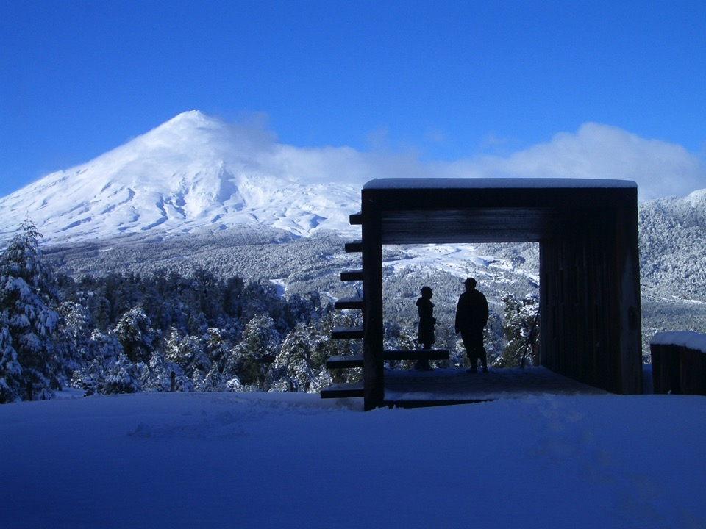
GRUPOTALCA.cl
Procesos Locales

Slide 19
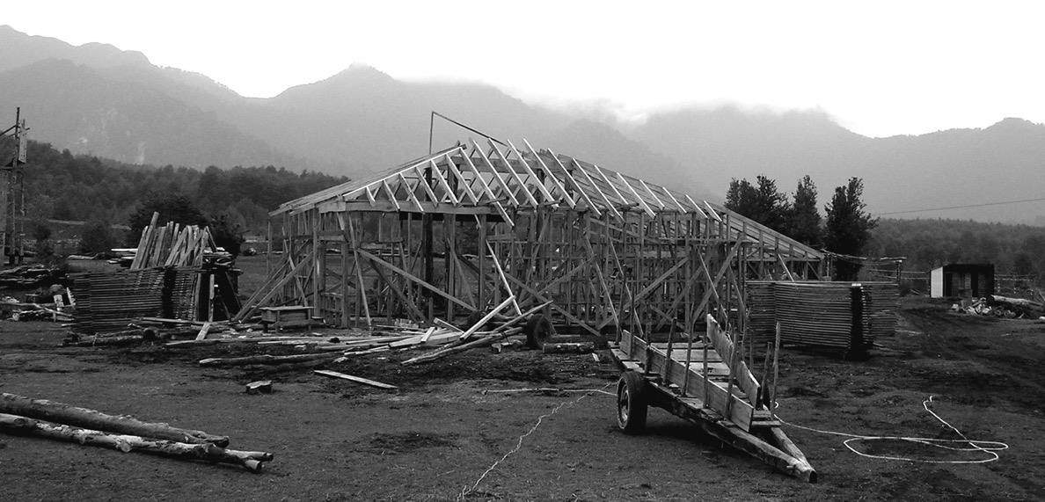
GRUPOTALCA.cl
Procesos Locales
2009
El leñador de Pinohuacho consulta con sus arquitectos

Slide 20
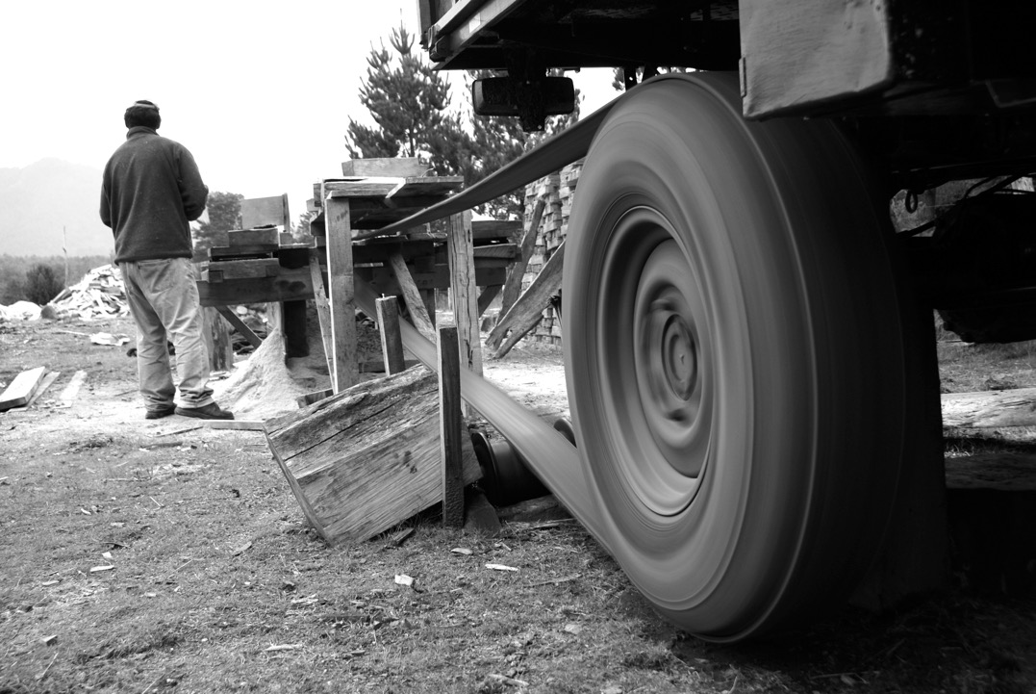
GRUPOTALCA.cl
Procesos Locales

Slide 21
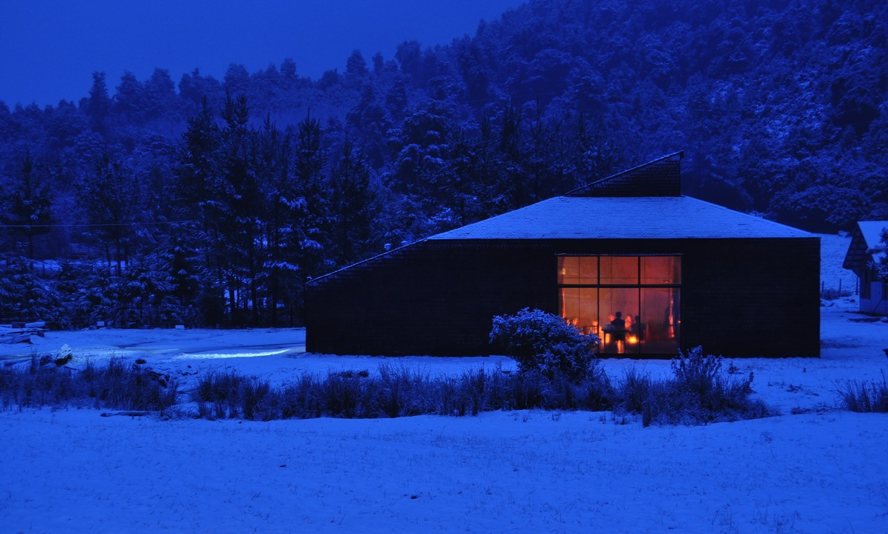
GRUPOTALCA.cl
Procesos Locales

Slide 22
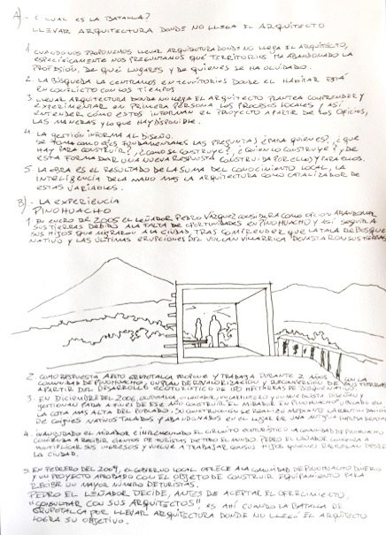
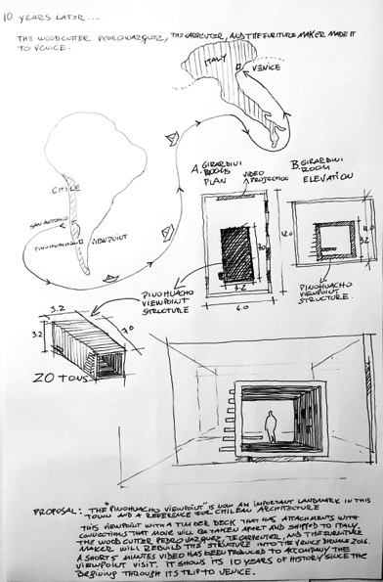
2015
10 años despues
El leñador, el carpintero y el mueblista llegan a Venecia

Slide 23
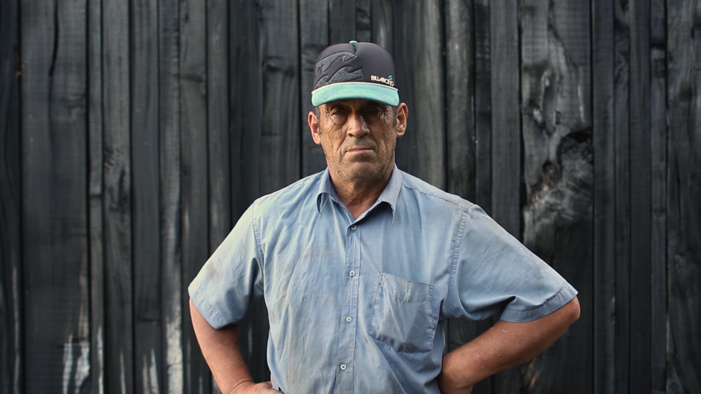
GRUPOTALCA.cl
Procesos Locales
Pedro Vasquez
Leñador Pinohuacho

Slide 24
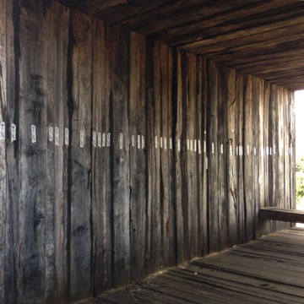
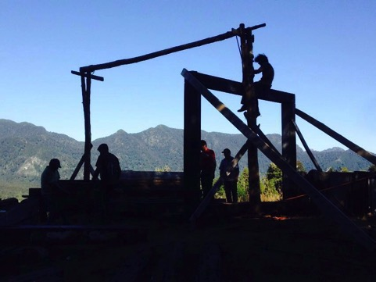
GRUPOTALCA.cl
Procesos Locales
2016 – El leñador, el carpintero y el mueblista desarman el mirador en Pinohucho

Slide 25
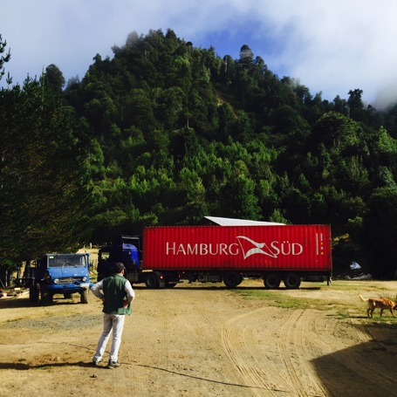
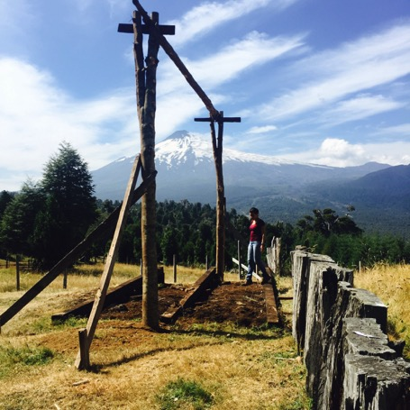
GRUPOTALCA.cl
Procesos Locales

Slide 26
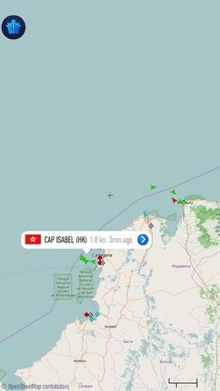
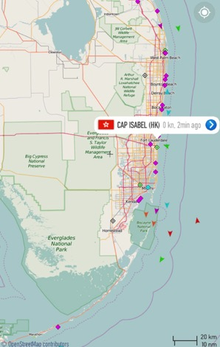
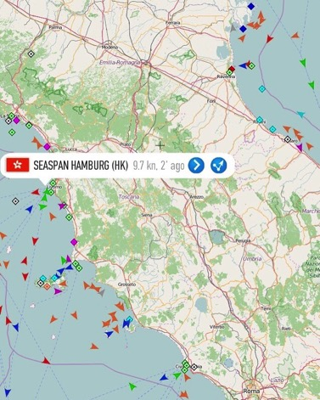
GRUPOTALCA.cl
Procesos Locales
45 días hasta Venecia

Slide 27
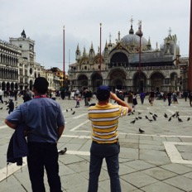
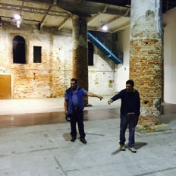
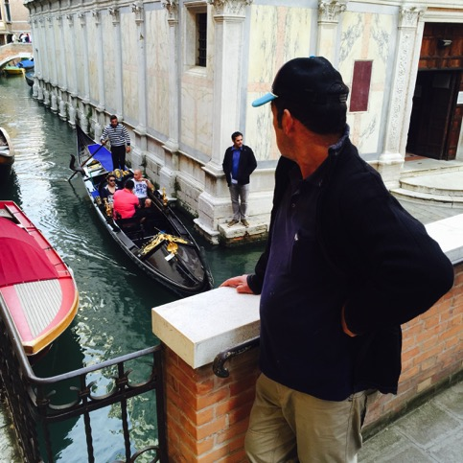
GRUPOTALCA.cl
Procesos Locales
7 de Mayo 2016 – Armado de mirador frente a los canales de Venecia
Arsenale, XV Bienal de Venecia.

Slide 28

“Ustedes tienen estos edificios de mas de mil años,
yo tengo un volcán de millones de años”

Slide 29
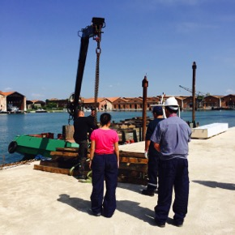
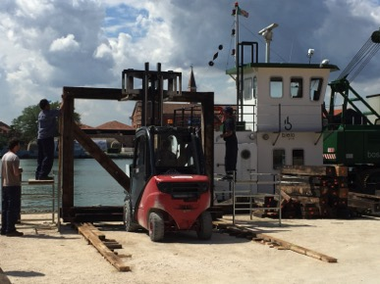
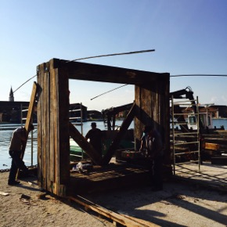

Slide 30
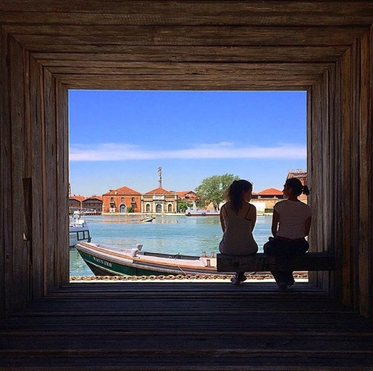
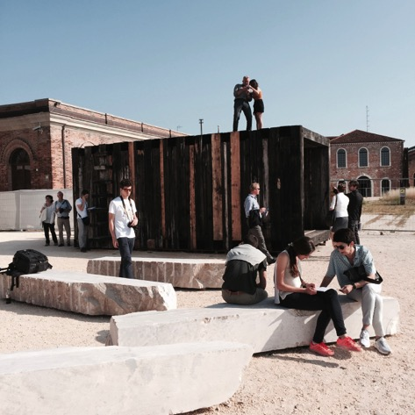
GRUPOTALCA.cl
Procesos Locales
Nueva postal de Pinohuacho en Venecia

Slide 31
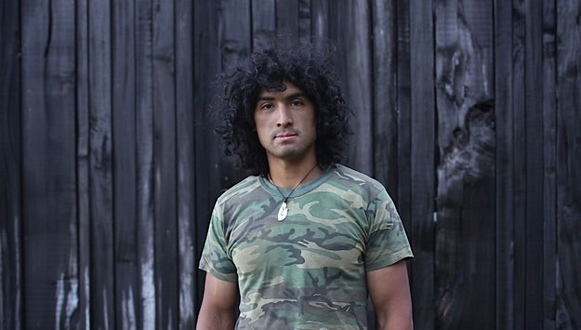
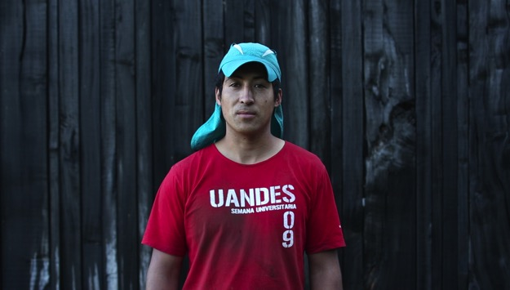
GRUPOTALCA.cl
Procesos Locales
2016
El alcalde de Villarrica llama a Pedro y le ofrece ayuda para seguir desarrollando su proyecto
Miguel Vásquez y Danilo Vásquez
Turismo Rural Pinohuacho

Slide 32

Andes Workshop

